Slide 1
API 1º SEMESTRE INNOV8TION
Parceiro acadêmico: Cliente interno – Prof. Newton Yamada

Slide 2
EQUIPE
COLOCAR AQUI A FOTO DE CADA MEMBRO DA EQUIPE, INDICANDO O PAPEL DE CADA UM NO PROJETO

Slide 3

OBJETIVO DO PROJETO
REALIZAR O DIAGNÓSTICO E ANALISAR ASPECTOS DA GESTÃO DE ESTOQUE DE UMA EMPRESA FABRICANTE DE DOCES

Slide 4

TECNOLOGIAS DA INFORMAÇÃO
COLOCAR AQUI OS LOGOS DE CADA TECNOLOGIA UTILIZADA NO PROJETO

Slide 5
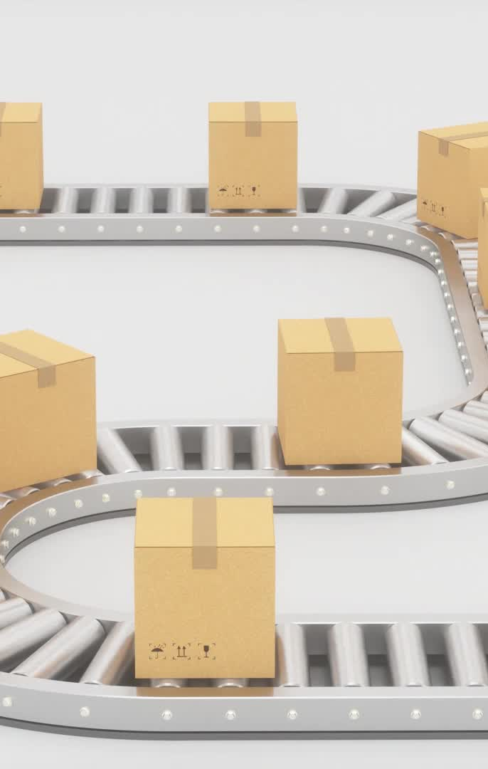
MÉTODOS ANALÍTICOS ESPECÍFICOS DA ÁREA
COLOCAR AQUI OS MÉTODOS ESPECÍFICOS UTILIZADOS NO DESENVOLVIMENTO DO PROJETO
SWOT
Etc..

Slide 6
GitHub
Apresentar o Github

Slide 7
RESULTADOS DO PROJETO
Apresentar a solução desenvolvida
Colocar um slide para cada um dos sprints realizados, mostrando o resultado obtido

